Slide 1
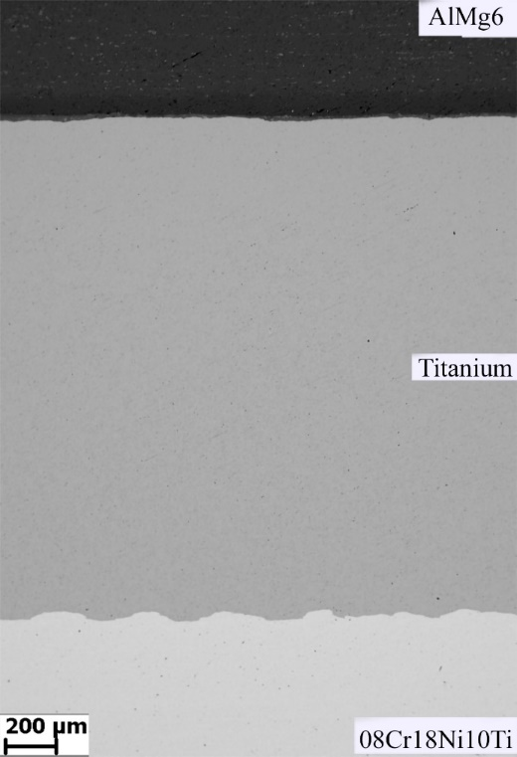
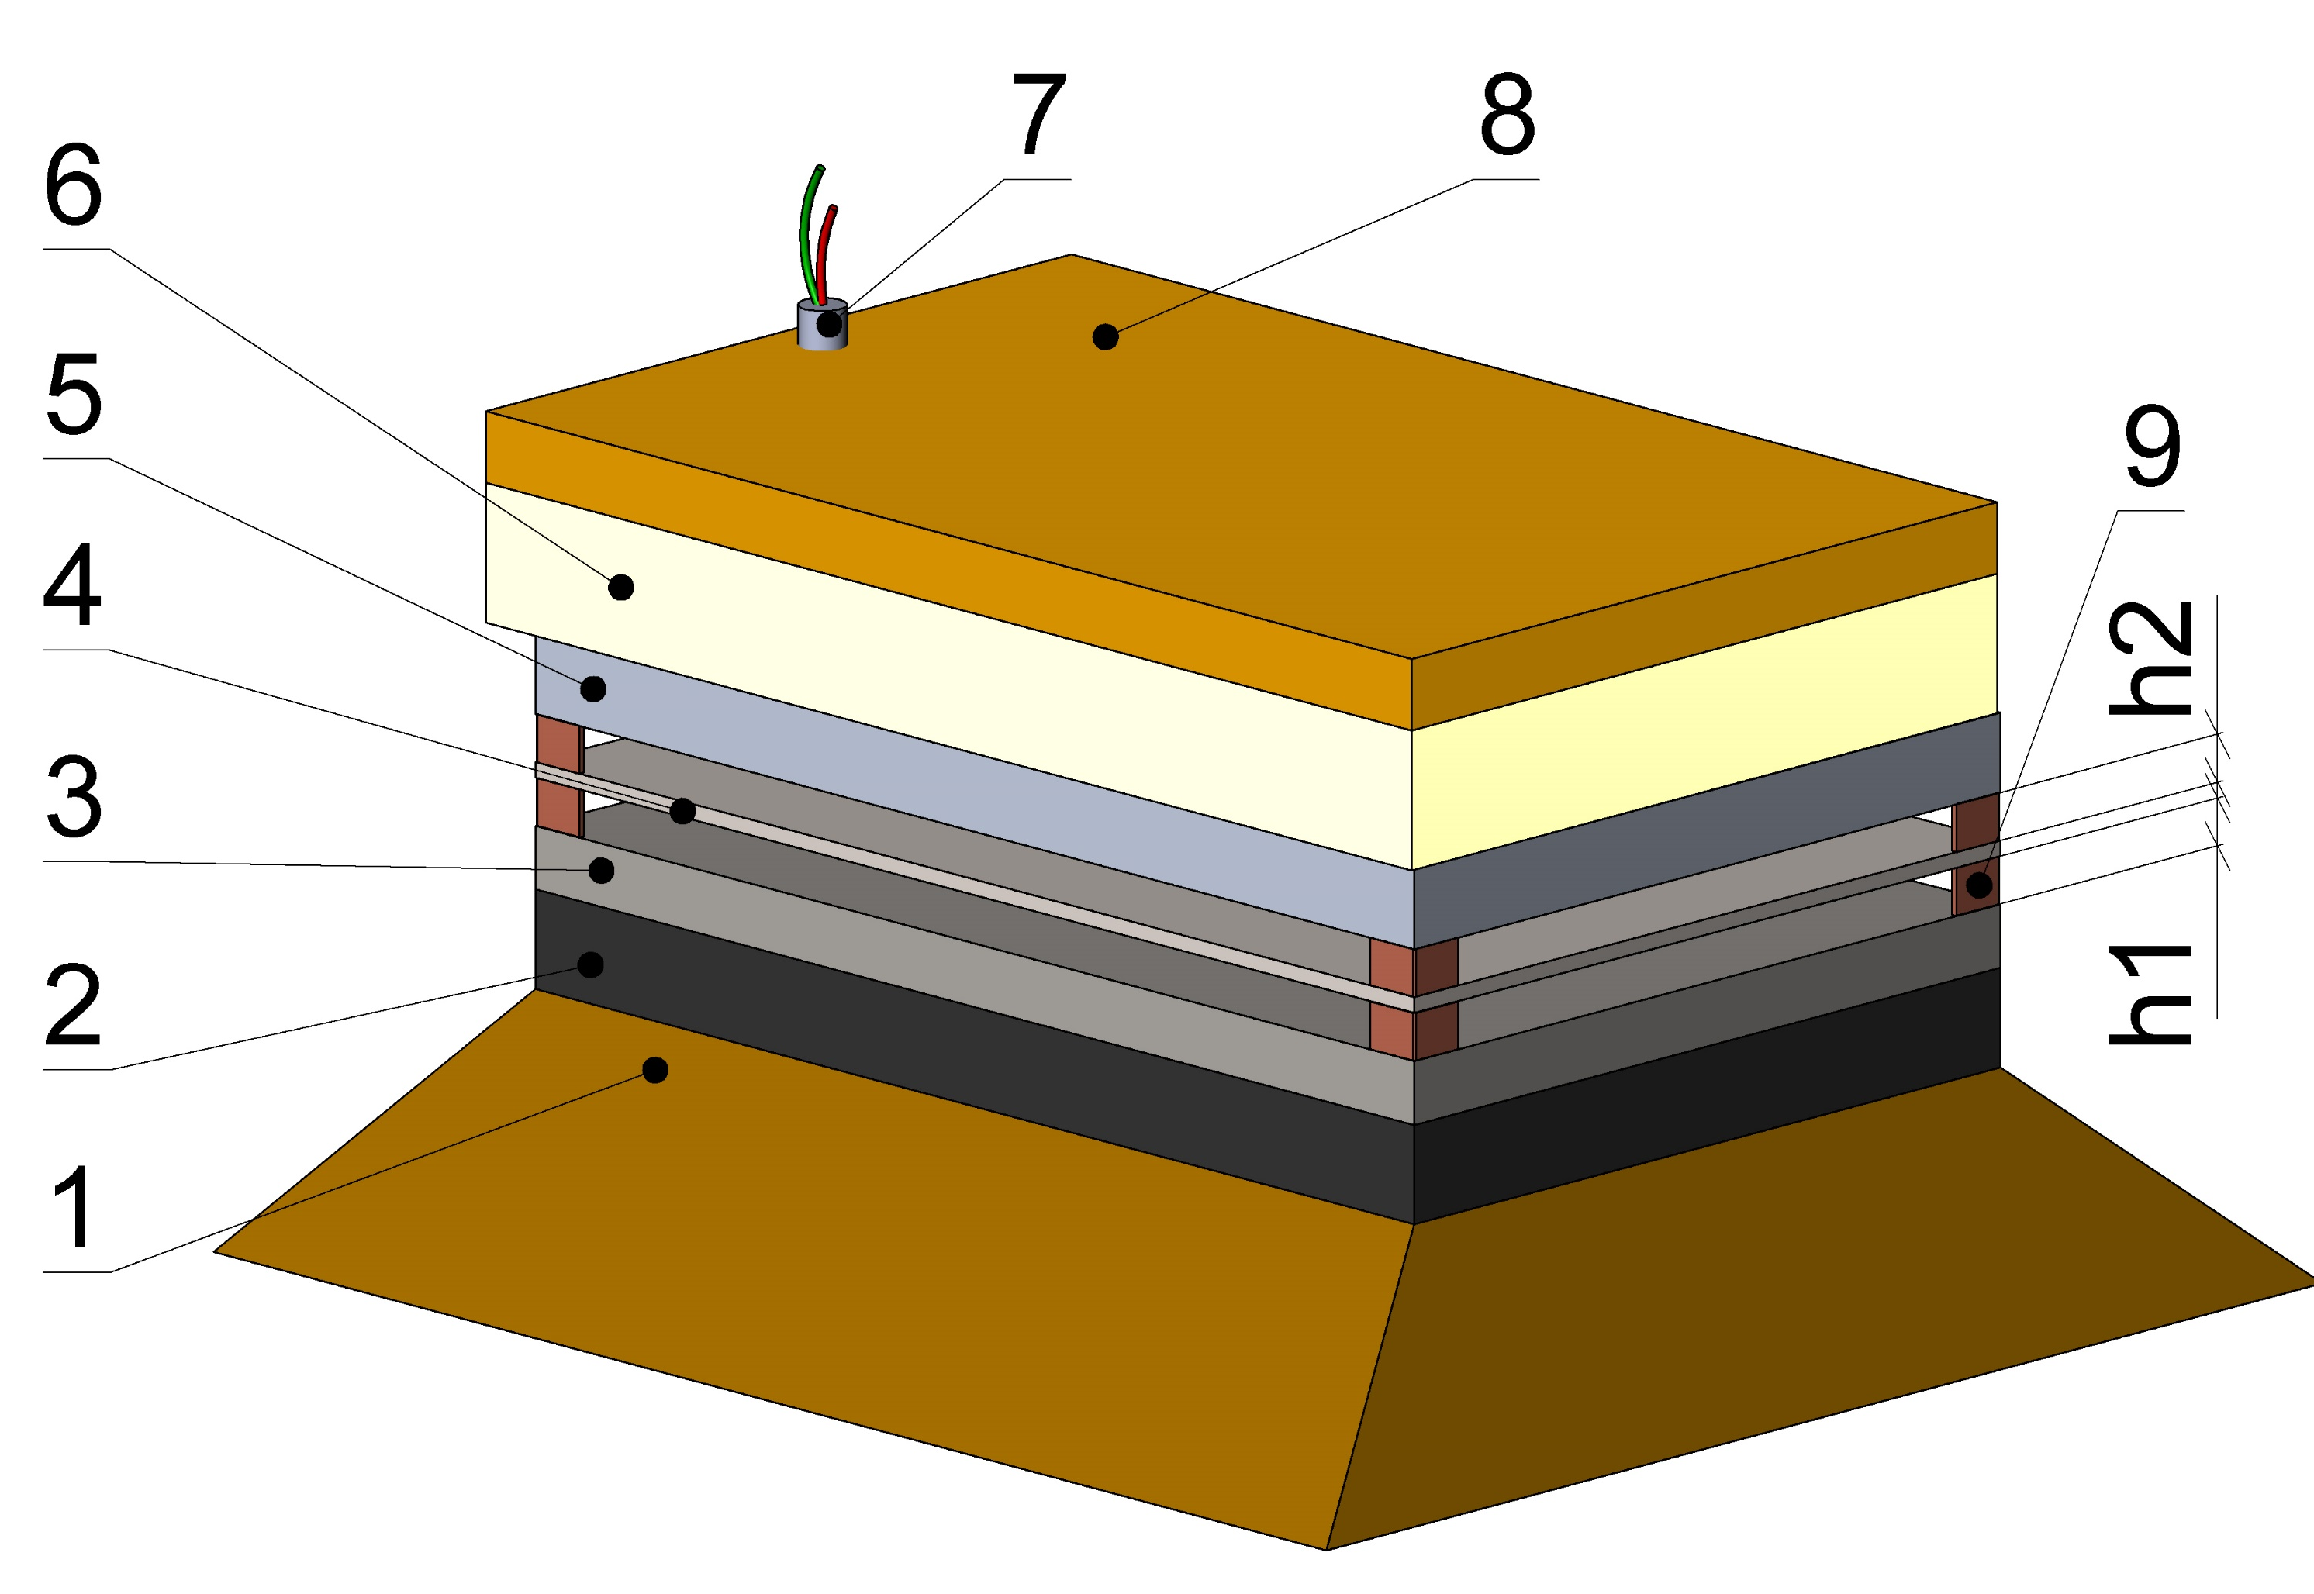
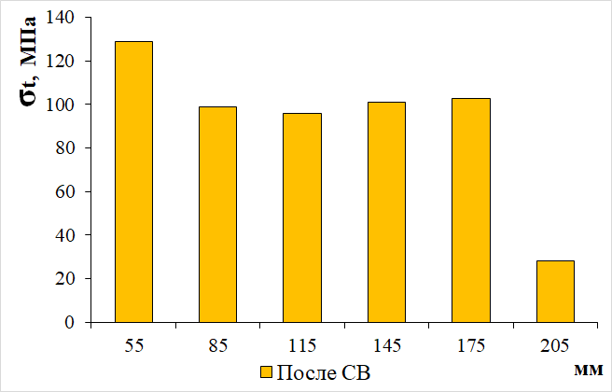
Исследование особенностей микроструктуры границы СОЕДИНЕНИЯ АМГ6–08Х18Н10Т с промежуточным слоем из ВТ1-0
НИЁЗБЕКОВ Н. Н., САЙКОВ И. В., МАЛАХОВ А. Ю., ДЕНИСОВ И. В.
Институт структурной макрокинетики и проблем материаловедения им. А.Г. Мержанова Российской академии наук, г. Черноголовка, РФ
Эл почта: nemat199595@mail.ru
Введение
Результаты и обсуждения
На рисунке 2 представлена микроструктура границы соединения АМг6–ВТ1-0–08Х18Н10Т. Граница соединения между ВТ1-0 и 08Х18Н10Т имеет волновую форму с амплитудой 24,1 мкм и длиной 225 мкм на начальном участке. На конечном участке амплитуда и длина волны составили 27,7 мкм и 300 мкм соответственно. Как видно по мере удаления от начала точки инициирования параметры волн возрастают. Граница соединения между АМг6 и ВТ1-0 имеет прямолинейный профиль. На границе АМг6–ВТ1-0 были обнаружены оплавленные зоны с микротвердостью 286–330 HV. Средняя толщина оплава составила 23,3 мкм. ЭДС анализ показал, что эти зоны в основном состоят из алюминия (75-80 %), а титан присутствует в виде раздробленных частиц. Содержание титана в оплавленных зонах не превышает 22 атомных процентов.
Биметаллические материалы, состоящие из алюминиево-магниевого сплава АМг6 и стали широко применяются при производстве различных биметаллических переходников (БП) для палубных надстроек в судостроении, криогенного оборудования, токоподводов в электролизерах и др. [1,2]. Благодаря сочетанию высокой коррозионной стойкости, удельной прочности, жёсткости и низкого удельного веса, использование БП позволяет снижать вес конструкции. Основной проблемой при производстве и эксплуатации БП является образование хрупких интерметаллических фаз на границе соединения в процессе сварки. Это может привести к снижению механических свойства переходника. Таким образом, получение БП с прочным сцеплением слоев при минимальном количестве интерметаллических фаз на границе соединения является актуальной задачей современного материаловедения.
Целью работы было исследование влияние промежуточного слоя из титана ВТ1-0 на микроструктуру и свойства границы соединения, полученного сваркой взрывом (СВ) биметаллического материала АМг6 – 08Х18Н10Т и определить эффективность использования промежуточного слоя из титана в качестве барьера для диффузии алюминия в стальной слой
Материалы и методика исследовании
Для эксперимента по СВ были использованы: алюминиево-магниевый сплав АМг6 (10×200×300 мм), титан ВТ1-0 (2×200×300 мм) и коррозионностойкая сталь 08Х18Н10Т (5×200×250 мм). Схема проведения эксперимента представлена на рисунке 1.
Рисунок 2. Микроструктура границы соединения
Результаты механических испытаний на отрыв после сварки взрывом и приведены на рисунке 3.
Рисунок 1. Схема эксперимента: 1 – песчаная опора; 2 – подкладная стальная пластина; 3 – основная пластина; 4 – промежуточный слой; 5 –метаемая пластина; 6 – взрывчатое вещество; 7 – забойка из песка; 8 – детонатор; 9 – опорные элементы; h₁ – зазор между основной пластиной и промежуточным слоем; h₂ – зазор между метаемой пластиной и промежуточным слоем
Рисунок 3. Диаграмма распределения прочности на отрыв по длине биметаллического листа
Средняя прочность на отрыв биметаллического листа после СВ составила 105 МПа, а максимальная прочность 129 МПа соответственно. Все образцы имели хрупкий вид разрушения.
Выводы
На оснований исследований установлено, что рассчитанные режимы (скорость детонации взрывчатого вещества, скорость метания пластины, безразмерный параметр r и зазор между пластинами) сварки взрывом позволили получить бездефектное соединение между АМг6 и 08Х18Н10Т через промежуточный слой из ВТ1-0. Установлено, что использование прослойки из ВТ1-0 препятствует образованию хрупких интерметаллических фаз типа FenAlm.
Список литературы
1. Korolev, M. & Kuzmin, E. & Kuzmin, Sergey & Lysak, V. (2021). Influence of high-velocity impact parameters on the structure and properties of the Vt1-0 + AMg5 joint. Izvestia Volgograd state technical university. 28-33. 10.35211/1990-5297-2021-4-251-28-33.
2. Carvalho G.H.S.F.L., Galvãoa I., Mendes R., Leala R.M., Loureiroa A. Explosive welding of aluminium to stainless steel. Journal of Materials Processing Tech. 262 (2018) 340–349.

